Slide 1
트래픽 분석을 통한 네트워크 장비 이상 행위 탐지 기술
정동호, 신영주
광운대학교 컴퓨터공학과
dongho971220@gmail.com, yjshin@kw.ac.kr

Slide 2


1. 연구 동기
네트워크 장비는 공격이 한번 이뤄지면
해당 장비를 경유하는 모든 패킷이 도청될 수
있다는 점에서 큰 위험이 있다.
공격을 100%까지 막을 수 없다면,
적어도 이상행위를 탐지하여 더 큰 피해를 막아보자.

Slide 3




2. 탐지 배경 0
라우터의 메모리가 유한하다는 점에서
도청된 데이터는 주기적으로 공격자에게 전달되어야 한다.
탈취된 라우터
공격자
이는 라우터의 I/O(Input/Output) 트래픽에 영향을 줄 것이며
따라서 라우터 인터페이스의 트래픽을 모니터링 하여
동적 분석을 통해 도청 행위를 식별하는 것이 본 논문의 목표이다.

Slide 4
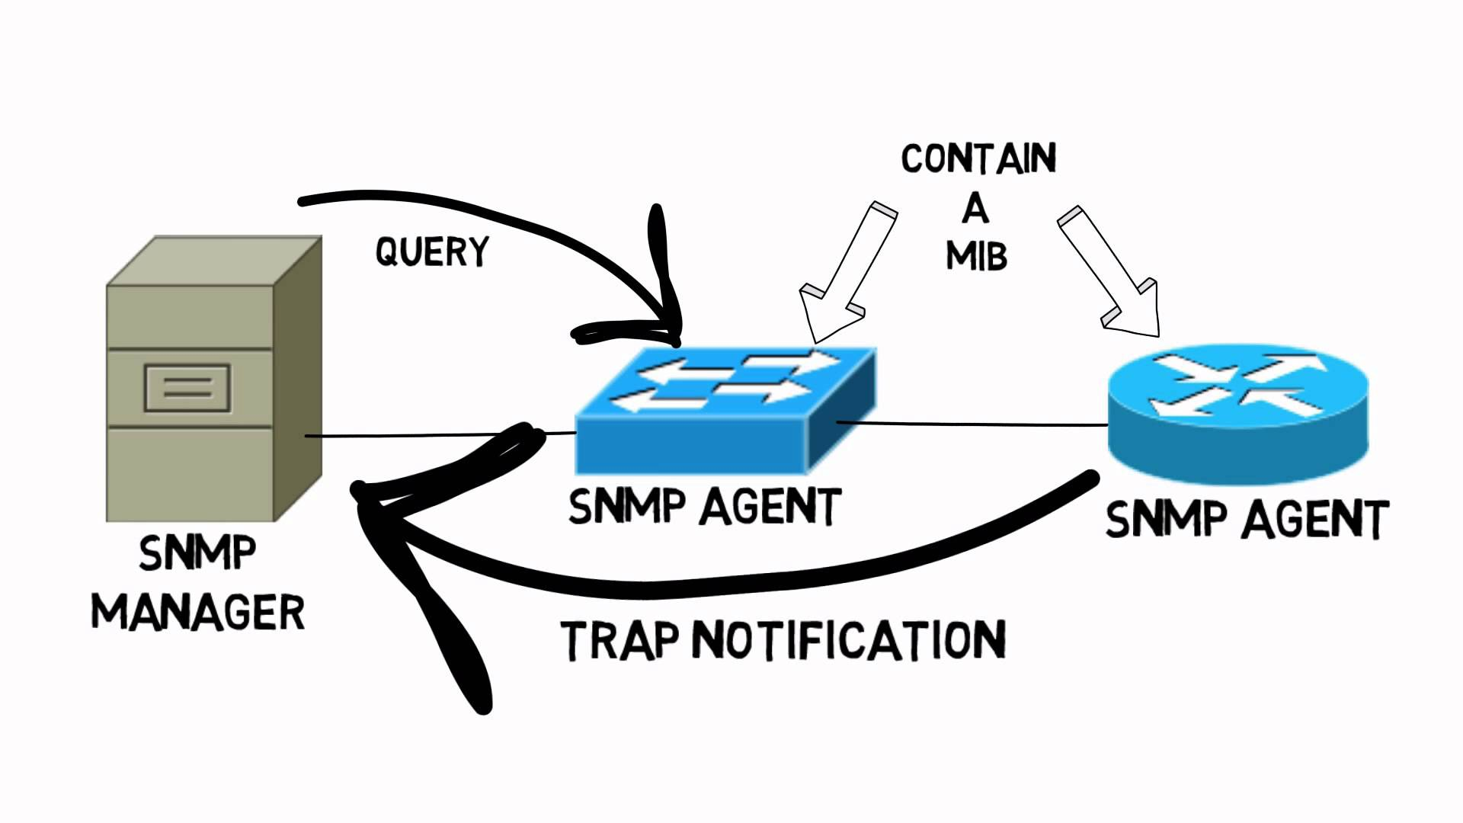
3. 탐지 배경 1
라우터를 경유하는 트래픽 상태를 모니터링 하기 위해
SNMP(Simple Network Management Protocol)을 사용한다.
SNMP는 네트워크를 관리하기 위한 프로토콜로 상태 모니터링, 제어 등 다양한 기능을 MIB(Management Inforamation Base)를 통해 제공한다.
여기선 인터페이스별 트래픽을 모니터링 하므로
IF-MIB의 OID(Object Ids) 밑 1.3.6.1.2.1.2.2.1
에 존재하는 InUpkt, OutUpkt, InOctet, OutOctet를
대상으로 실험을 진행하였다.
SNMP에는 여러 버전이 있지만 본 논문에서는 최신 버전인 v3에 보안 수준은 authPriv를
사용하여 실험을 진행하였다.

Slide 5
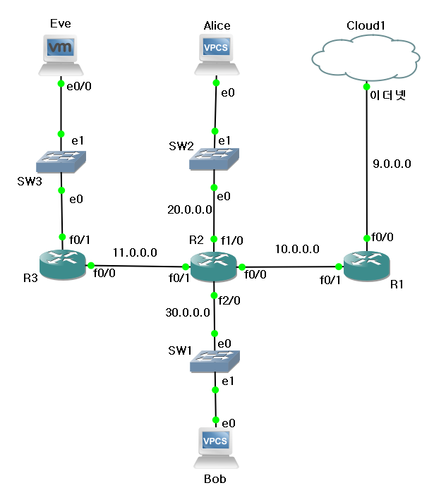
4. 실험 환경
실제 환경에서 백도어를 심는 대신
네트워크 에뮬레이터인 GNS3에서
오른쪽 그림과 같은 모의 시나리오를
구축하여 실험을 진행하였다.
Alice와 Bob은 데이터를 주고 받는
평범한 상황이며, Cloud1은 SNMP Manager의 역할을 한다.
이때 R2가 공격받은 라우터이며 주기적으로 Eve에게 데이터를 전송하게끔 설정하였다.
[그림 1] GNS3 모의 시나리오 토폴로지

Slide 6
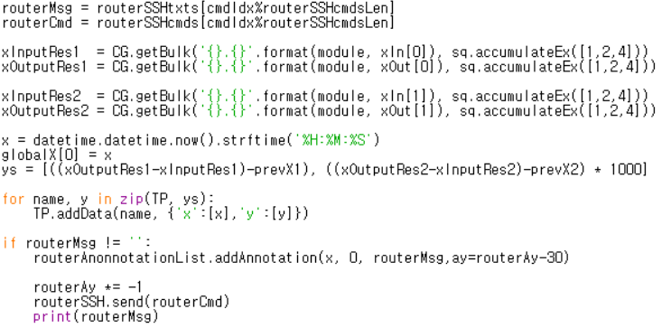
5. 실험 방법
네트워크를 그림1과 같이 구성한다.
다양한 네트워크 상황을 실험하기 위해 5가지 종류의 트래픽 환경을 구성한다.
여기서는 패킷 내용이 아닌 패킷의 흐름만을 모니터링 하므로 도청 행위는 ping을 날리는 것으로 대신한다.
라우터가 실시간으로 도청되는 경우와 일정 주기마다 도청되는 경우를 가정하여 두 종류의 패킷을 보낸다.
③과 ④의 자동화를 위해 R2 f0/0 인터페이스는 제어 목적으로 사용하므로 모니터링에서 제외한다. 이 때 자동화는 Python을 통해 작업했으며 필요한 클래스는 따로 직접 작성하였다.
10초 주기로 SNMP 모니터링을 진행한다. 왜냐하면 IF-MIB의 최소 업데이트 주기가 10초이기 때문이다.
트래픽 환경
주석 | SSH 명령어 | 비고
ⓐ | ping 30.0.0.101 -s 512 -i 1 | Size↓ & Pkts↓
ⓑ | ping 30.0.0.101 -s 2048 -i 1 | Size↑ & Pkts↓
ⓒ | ping 30.0.0.101 -s 512 -i 0.5 | Size↓ & Pkts↑
Ⓓ | ping 30.0.0.101 -s 2048 -i 0.5 | Size↑ & Pkts↑
Ⓩ | \x03 | No traffic
패킷 종류
주석 | SSH 명령어 | 비고
① | ping 40.0.0.101 size 15000 repeat 1 | Pull model
② | ping 40.0.0.101 size 2000 timeout 1 repeat 9 | Push model
[그림 2] 메인 Python 코드 일부분

Slide 7
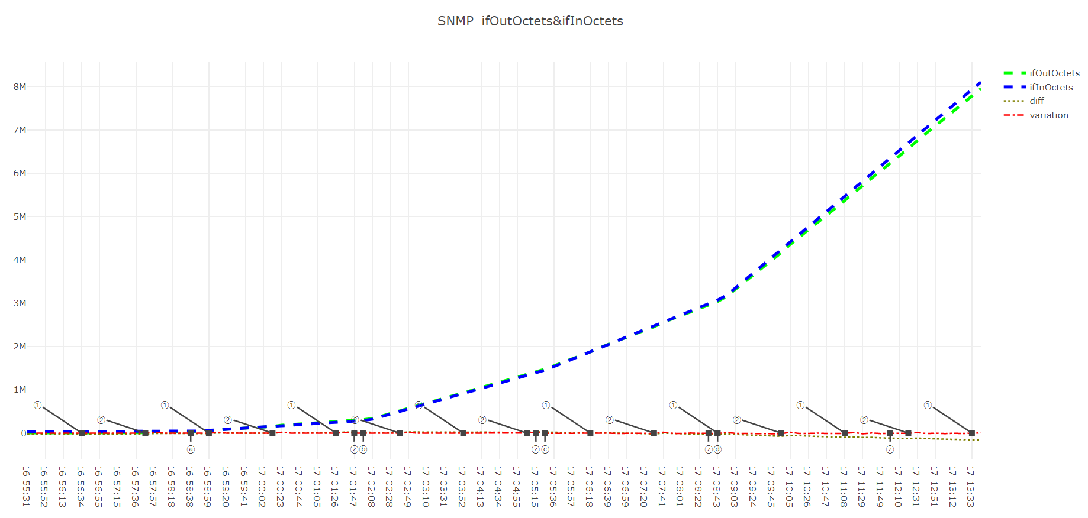
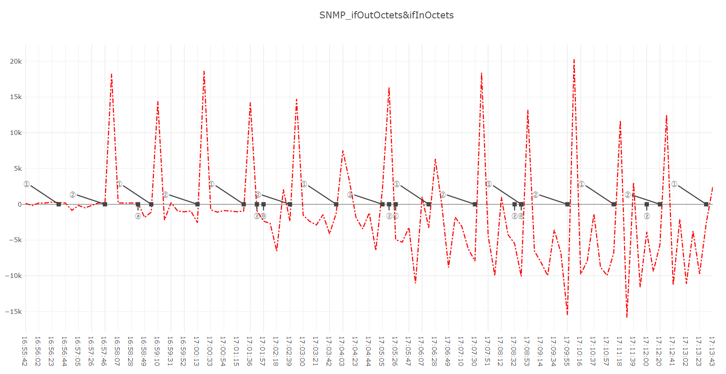
6. 실험 결과 0
50cm 거리
처음은 트래픽량을 모니터링하였다.
약 20분간 다양한 상황에서 실험을 진행한 결과의
전체적인 그래프는 그림 3과 같다. 다만 누적되는 값인
Octet값에 비해 실제 보고자 하는 미분 값이 보이지 않아
나머지 값들은 생략하고 다시 보자.
[그림 3] 트래픽량 모니터링 실험 결과 전체 그래프
미분 값 만을 보니 그 값이 뚜렷이 보인다.
패킷 크기는 크지만 개수는 작은 환경과
패킷 크기가 작고 개수가 많은 환경에서
쌓아둔 데이터를 한번에 전송하는 상황의
Peak값이 조금 낮게 나온다는 점을 주의하면
Octet값으로도 식별가능한 이상행위 패턴이
나온다는 것을 볼 수 있다.
[그림 4] 트래픽량 모니터링 실험 결과 미분 그래프

Slide 8
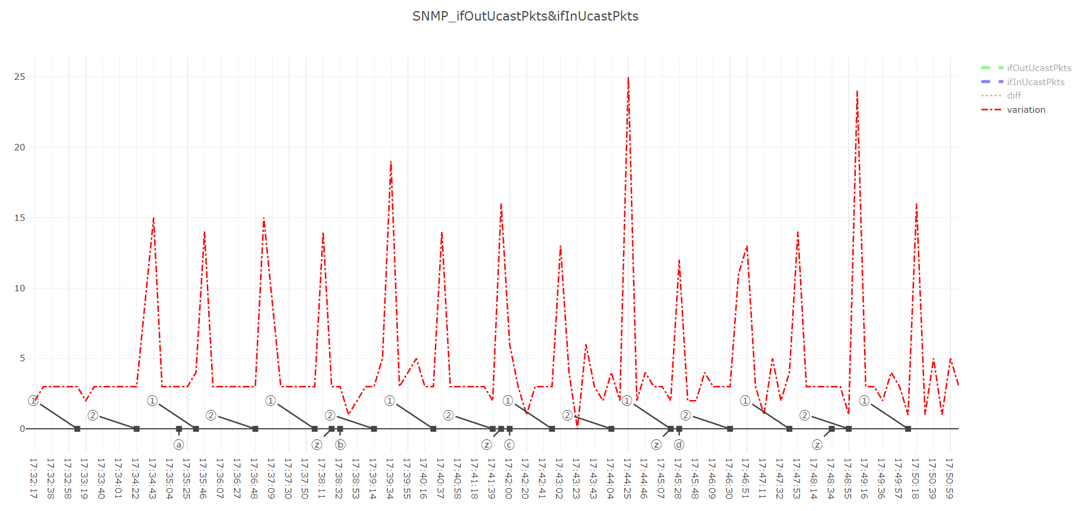
7. 실험 결과 1
[그림 5] 패킷 개수 모니터링 실험 결과 미분 그래프
앞서 탐지 배경에서 소개한 MIB중에서 두 번째인 패킷 개수를 모니터링한 결과이다.
행위 기반의 문제점인 오미탐율을 줄이기 위해 두 방법을 교차 검증하여 패턴 식별
하는 것을 제안하는 바이다.
추가로 패킷 개수를 모니터링 하는 실험에서도 ①의 패킷이 ②에 준하는 peak값을
가질 수 있었던 것은 IP Fragmentation 때문이다. 따라서 MTU(Maximum Transfer Unit) 값이
임계값 기준에 영향을 미친다.

Slide 9
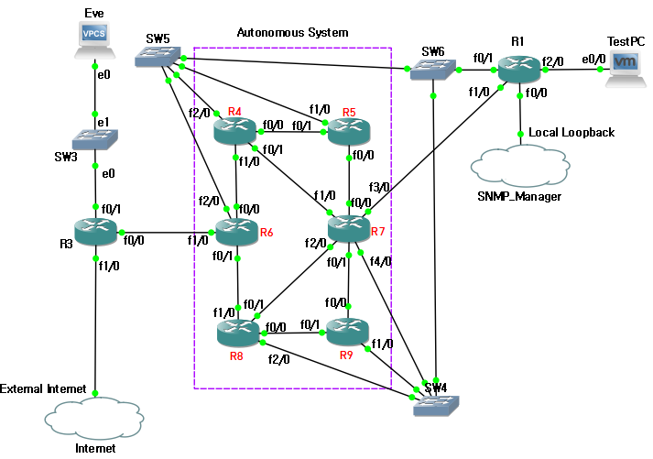
8. 결론 & 한계 & 향후 연구
결론 : 트래픽 모니터링 분석을 통해 구분 가능한 라우터 이상행위 패턴이 식별 가능하다.
한계 : 구분하기 위한 임계치 기준을 초반에 특정하기가 어렵다. 특정하더라도 그 값이 앞으로도 유효함을 보장할 수 없다.
향후 연구 : 한계의 문제점들을 극복하기 위해 실제 네트워크 백본 망에서와 같이 다중 라우터들을 대상으로 Peak값이 아닌 주고받은 트래픽을 분석하는 방향으로 발전시킬 것이다.
30cm
거리에서
현재 진행중인 다음 논문 일부..

